Slide 1
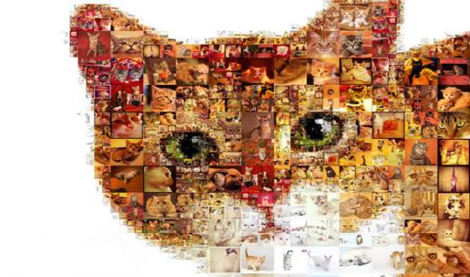
МУНИЦИПАЛЬНОЕ БЮДЖЕТНОЕ ОБРАЗОВАТЕЛЬНОЕ УЧРЕЖДЕНИЕ ДОПОЛНИТЕЛЬНОГО образования муниципального образования город краснодар «детско-юношеский центр» КОЛЛАЖ
Методическое сопровождение по теме «Коллаж»
МАСТЕР – КЛАСС
КОЛЛАЖ «ДИНОЗАВРИКИ
Педагог дополнительного образования
Волченко Людмила Витальевна

Slide 2
Коллаж (от фр. coller — приклеивание) — приём в искусстве, соединение в одном произведении подчёркнуто разнородных элементов (различных по происхождению, материальной природе, контрастных по стилю и т. п.)^{[1]}. Коллаж особенно характерен для искусства XX века. В изобразительном искусстве коллаж заключается в создании живописных или графических произведений путём наклеивания на какую-либо основу предметов и материалов, отличающихся от основы по цвету и фактуре. Коллажем также называется произведение, целиком выполненное в этой технике.
Коллаж — это создание композиции из разнородных элементов. В более узком смысле, коллаж – это оригинальное изображение из нескольких или множества фотографий и картинок.

Slide 3
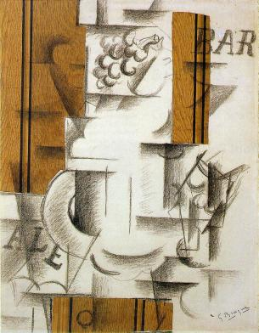
ИСТОРИЯ РАЗВИТИЯ КОЛЛАЖА
После появлении бумаги в Китае (2 век до н.э.) некоторые мастера склеивали небольшие фрагменты между собой. Во времена позднего средневековья некоторые образцы библии украшали накладными золотыми пластинами и камнями. Несмотря на то, что технически это тоже коллаж, некоторые историки искусства утверждают, что первый коллаж появился только в 20 веке. Его создал Жорж Брак. В 1912 году он стал включать в картины фрагменты картона, покрашенную текстурной краской бумагу, куски обоев, газеты, пачки сигарет и другие материалы с характером.
Жорж Брак. «Блюдо с фруктами и стакан» 1912

Slide 4
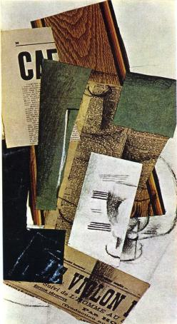
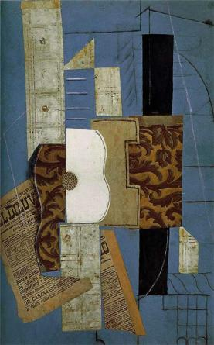
Пикассо, знавший коллегу по цеху, решился использовать коллаж в картинах вместе с масляными краскам.
Жорж Брак. «Стеклянный графин и газета» 1914
Пабло Пикассо. «Гитара» 1913

Slide 5
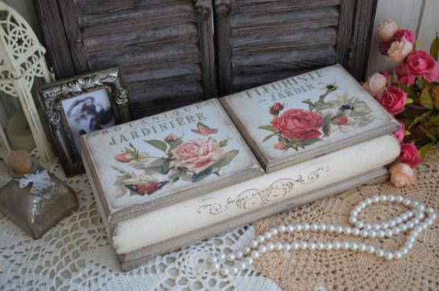
ВИДЫ КОЛЛАЖЕЙ
ДЕКУПАЖ — прием декоративного оформления, суть которого заключается в покрытии предмета кусочками бумаги с рисунком или орнаментом и нанесении лака. С помощью декупажного искусства можно стильно украсить предметы интерьера.

Slide 6
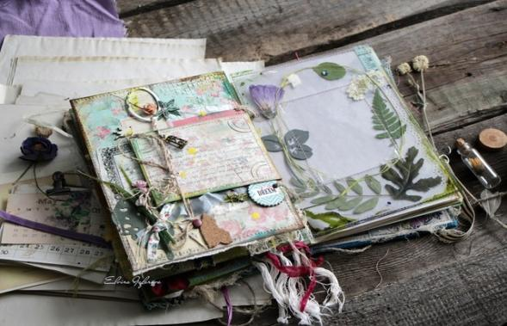
СКРАПБУКИНГ — техника декорирования семейных альбомов, книг, открыток с помощью ткани, бумаги, бисера, природных материалов и т.д.

Slide 7
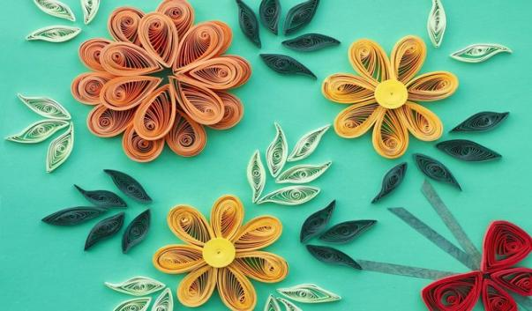
КВИЛЛИНГ — декоративно-прикладное искусство изготовления объемных или плоских композиций из скрученных полосок бумаги.

Slide 8
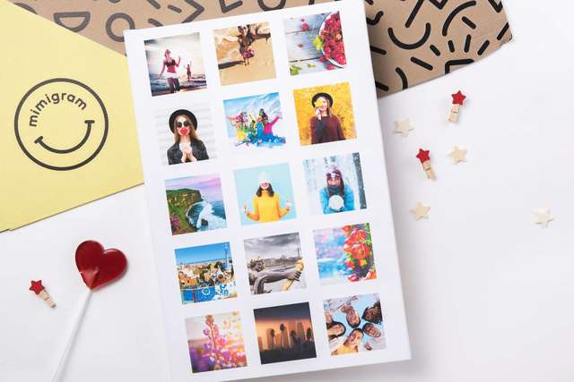
КОЛЛАЖ ИЗ ФОТОГРАФИЙ— это одно из самых популярных направлений, открывающее широкие творческие возможности. Представляет собой соединение снимков на одном полотне или их совмещение. Картинки могут быть размещены хаотично или в определенном порядке, повествуя о каком-либо важном событии. Помимо фотографий коллаж может содержать надписи, иллюстрации, декоративные украшения.

Slide 9
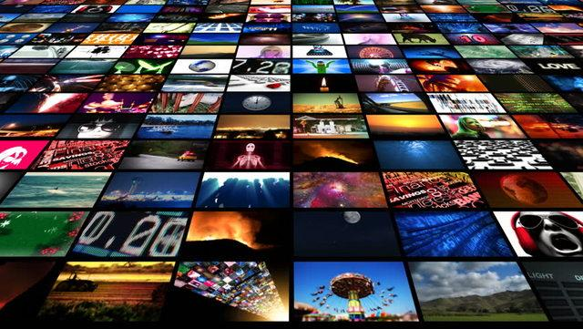
Видеоколлаж — небольшой фильм, созданный из видеофрагментов с добавлением надписей и графики. Видеоряд должен содержать тематические кадры.

Slide 10
ОБРАЗЦЫ КОЛЛАЖЕЙ

Slide 11
КОЛЛАЖ «ДИНОЗАВРИКИ»
МАСТЕР-КЛАСС

Slide 12
Задачи:
Развитие мелкой моторики
Развитие чувства композиции
Изучение силуэта
ЦЕЛЬ: СОЗДАНИЕ СИЛУЭТНОГО КОЛЛАЖА «ДИНОЗАВРИКИ»

Slide 13
МАТЕРИАЛЫ:
Ножницы
Лист А3
Цветной картон
Клей
Карандаш
Страницы из журнала
Нам нужны страницы из журналов, реклама, афиши. Если у вас их нет – вы можете использовать цветную бумагу.

Slide 14
НАЧИНАЕМ РАБОТУ!

Slide 15
СЕЙЧАС МЫ БУДЕМ ДЕЛАТЬ НАШ ФОН– ПЕЙЗАЖ,В КОТОРОМ ЖИВУТ ДИНОЗАВРЫ.
НЕБО. ЗЕМЛЯ.
Страницы журналов разрываем на разные кусочки. Без помощи ножниц! Маленькие и большие, длинные и короткие.
Старайтесь выбирать кусочки одного цвета , но разных оттенков.

Slide 16
У НАС ПОЛУЧИЛОСЬ СИНЕЕ НЕБО И КРАСНОЕ ЗАКАТНОЕ СОЛНЦЕ.

Slide 17
ПРИКЛЕИВАЕМ

Slide 18
ПОЛУЧИЛСЯ ВОТ ТАКОЙ ПЕЙЗАЖ

Slide 19
ТЕПЕРЬ ПРИСТУПАЕМ К СИЛУЭТАМ ДИНОЗАВРОВ
Вы можете выбрать любого динозавра .

Slide 20
ДИНОЗАВРОВ МЫ РИСУЕМ КАРАНДАШОМ НА ЧЁРНОМ КАРТОНЕ ИЛИ
НА БЕЛОЙ СТРАНИЦЕ ИЗ ЖУРНАЛА.
ВЫРЕЗАЕМ С ПОМОЩЬЮ НОЖНИЦ И ПРИКЛЕИВАЕМ.

Slide 21
ВОТ ТАКОЙ КОЛЛАЖ У НАС ПОЛУЧИЛСЯ!

Slide 22
ТЕПЕРЬ ВЫ МОЖЕТЕ ПРИСТУПИТЬ
К СВОЕЙ РАБОТЕ !
СПАСИБО ЗА ВНИМАНИЕ!

